Slide 1
ПРАВИЛА БЕЗОПАСНОСТИ ПРИ ОБЩЕНИИ С ЖИВОТНЫМИ

Slide 2
Не пытайтесь играть с собакой или кошкой, если они этого не хотят.

Slide 3
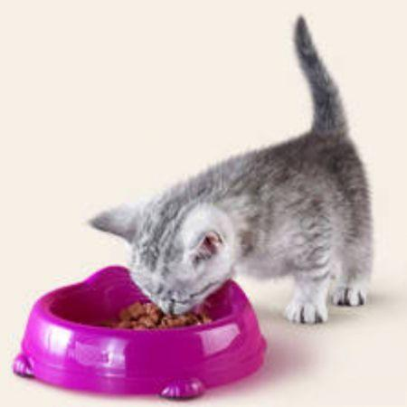
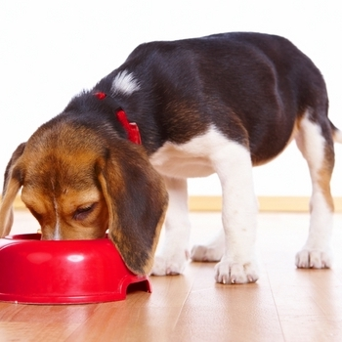
Не трогайте собаку или кошку во время еды или сна.

Slide 4
Не тяни кошку за хвост, не забывай, что кошки - дальние родственники тигров.

Slide 5
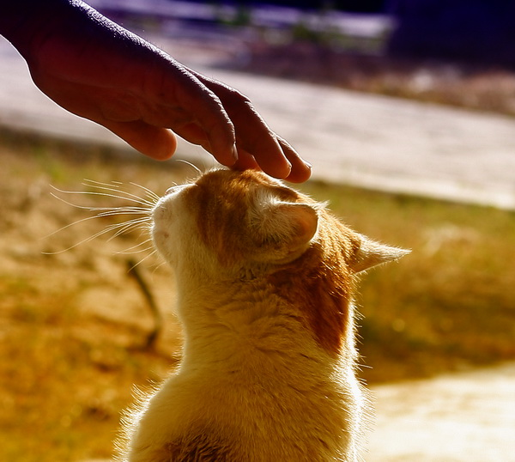
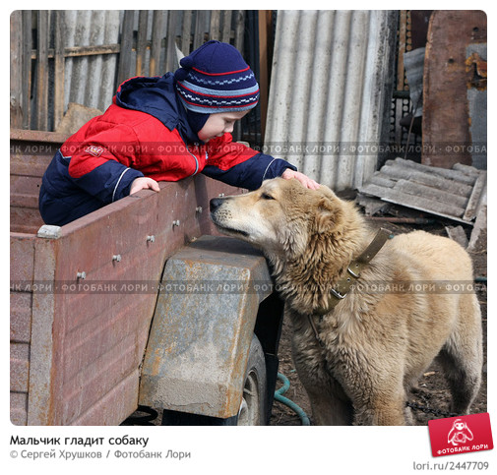
Не гладь незнакомую кошку или собаку: может прокусить руку или расцарапать, может кинуться в лицо.

Slide 6
Не отнимайте у животных детёнышей.

Slide 7
Если кошка или собака укусила, то рану надо обработать, т. к. в рану может попасть инфекция. Срочно об этом сообщите взрослым.

Slide 8
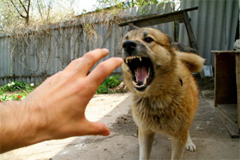
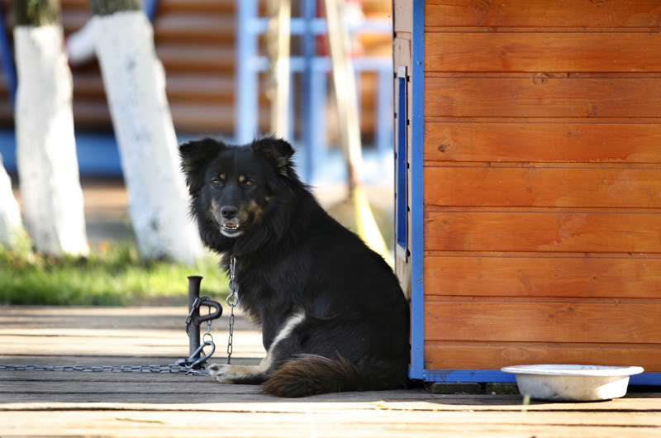
Не подходите к собаке, сидящей на привязи.

Slide 9
Мойте руки после игры с животными.

Slide 10
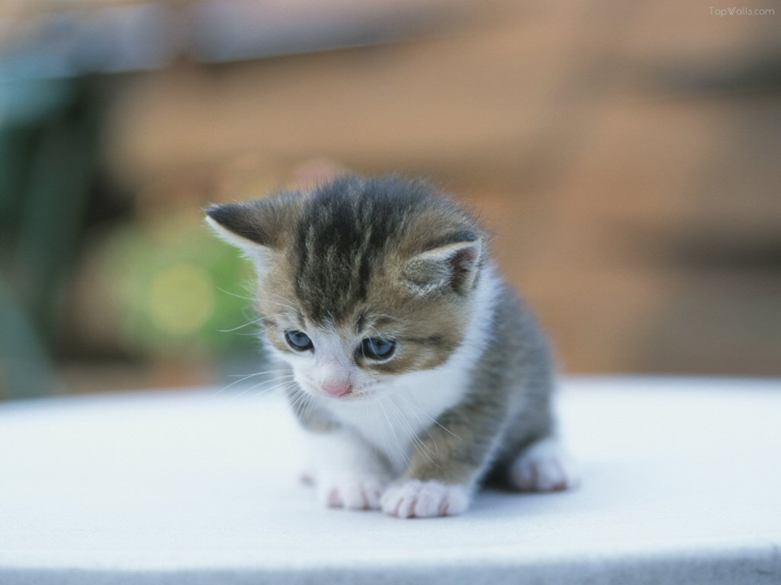
Соблюдайте правила безопасности при общении с животными!

